Slide 1
第二讲
传统方法学
(结构化方法学)

Slide 2
传统方法学是按照软件生命周期所划分的阶段顺序，逐步完成各个阶段任务。
根据划分的阶段进行介绍，更易于对传统方法学的理解，也有助于认识面向对象方法学。

Slide 3
软件生命周期的阶段划分及任务（八个阶段）
问题定义
要解决的问题是什么
可行性研究
是否具有可行的解决办法
需求分析
分析目标系统必须做什么
概要设计
规划目标系统（制定系统框架）
详细设计
确定应怎样具体实现目标系统（细化）
编码和单元测试
写出正确且容易理解和维护的程序模块
综合测试
通过测试和调试使软件达到预定的要求
维护
使系统能持久地满足用户的需要

Slide 4
2.1 结构化分析
内容：
1、问题定义（略）
2、可行性研究
3、需求分析
4、结构化分析方法

Slide 5
一、可行性研究
内容：
1、可行性研究的任务
2、可行性研究的步骤
3、可行性研究的工具
了解：
可行性研究的步骤

Slide 6
1、可行性研究目的
定义
研究是否有可行办法，用最小代价，在尽可能短的时间内，确定项目能否开发\是否值得开发。
目的
不是具体开发一个软件项目，而是讨论软件项目是否值得开发，其中的问题能否解决。
（确定项目能不能做、值不值得做！）

Slide 7
2、可行性研究的任务
从技术、经济、社会三个方面，分析研究每一种解决方法的可行性。
1）、技术可行性
针对开发项目的限制条件、功能、性能…进行分析，确定在现有资源\条件下，技术风险有多大，项目是否能够实现。
现有资源---现有软硬件环境、技术人员水平、已有技术积累等。

Slide 8
2）、经济可行性
对项目开发的成本估算、取得的效益评估，以确定项目是否值得开发。
主要内容：
█ 成本/效益分析---研究投入/产出之间的比例关系
█ 长期经营策略---定位，符合长期发展战略
█ 成本和资源---是否具备必须的投入和资源
■ 潜在的市场前景---开发完成后，是否可形成行业应
用或进行大规模推广。

Slide 9
3）、社会可行性
项目是否符合社会道德、法律等规范；运行方式在用户组织内是否行得通；现有管理制度、人员素质、操作方式是否可行。

Slide 10
3、可行性研究的具体步骤（典型）
明确问题，清楚要做什么
确定项目规模和目标
原有系统是重要的信息来源
研究正在运行的系统
（收集功能、非功能需求、缺陷）
描述数据在系统中的流动和处理情况
建立新系统的高层逻辑模型
(数据流图、数据字典)
评估不同方案
导出和评价各种方案
(技术、经济、社会)
成本/效益分析，推荐可行方案
推荐可行的方案
(理由)
将上述结果编写成相应文档
编写可行性研究报告
（用户及开发小组共同审查）

Slide 11
4、可行性研究报告的内容
█ 引言
█ 可行性研究前提
█ 对原有系统的分析
█ 新系统的技术可行性分析
█ 新系统的经济可行性分析
█ 社会因素可行性分析
█ 可供选择的方案
█ 结论意见

Slide 12
● 新系统的技术可行性分析
对新系统的简要说明；
处理流程和数据流程；
与现有系统比较的优越性；
采用新系统对用户的影响；
对各种设备、现有软硬件运行环境的影响；
对经费支出的影响；
对技术可行性的评价。
● 新系统的经济可行性分析
说明所建议系统的各种支出，各种效益；
收益投资比；
投资回收周期。
● 社会因素可行性分析
社会规范；
用户使用可行性；
用户组织管理模式、制度。
● 其它可供选择方案
逐一说明其它可供选择的方案，并说明未被推荐的理由。
● 结论意见
说明项目是否能进行开发；
还需要哪些条件才能开发；
对项目目标有何变动等。
详细内容说明
● 引言
文档编写目的；
项目名称和背景；
文档中用到的专门术语和参考资料。
● 可行性研究前提
项目的功能、性能和基本要求；
应达到的目标；
各种限制条件；
可行性研究方法和决定可行性的主要因素。
● 对现有系统的分析
现有系统的处理流程和数据流程；
工作负荷；
各项费用支出；
所需各类专业技术人员及数量；
所需各种设备；
现有系统存在什么问题。

Slide 13
5、可行性研究的工具
常用工具:系统流程图(SFD)
作用:
描述系统基本功能和处理流程的工具，主要以图形符号表示系统中的各个元素。如：程序操作、数据处理、数据库、文件、设备等。
通过“系统流程图”可判断一个系统(旧/新)，其基本功能是否完善、处理流程是否符合要求。

Slide 14
SFD常用符号
符号
名称
说明
处理
可改变数据值或数据位置的处理或部件。如程序模块、处理机。
输入/输出
表示输入或输出，是一个广义的不指明具体设备的符号。
连接
指出转到图的另一部分,或从图的另一部分转来。
换页连接
指出转到另一页图上，或由另一页图转来。
数据流
用来连接其它符号，指明数据流动方向。
文档
通常表示打印输出。
联机存储
任何类型的联机存储设备,包括磁盘或海量存储器件等。

Slide 15
（续）
磁盘
(数据库)
磁盘输入/输出，一般表示为存储在磁盘上的文件\数据库。
显示
CRT终端或类似的显示部件，可用于输入或输出，也可既输入又输出。
人工输入
人工输入数据的脱机处理，如填写表格。
人工操作
人工完成的处理，如签名。
通信链路
通过远程通信线路或链路传送数据。

Slide 16
“系统流程图”示例（某企业库存管理流程）
系统功能描述：一个库房，存放着生产所需要的物品，库房中各种物品的数量及各种物品库存量的临界值等数据记录在库文件中。当库房中物品数量有变化时，及时更新库文件，若某种物品的库存量少于临界值，则应通知采购部门订货。
数据流
指明数据流动方向
输入变更记录
显示部件，表示输入
从显示器
人工输入数据
库存管理模块
（增删改、查询统计）
{…
……
}
库存文件
处理模块，表示实现程序功能
联机存储，表示信息的记录
订货信息
数据库
存放各种数据
报告生成模块
处理模块，表示生成订货报告
{…
……
}
文档，表示打印输出订货报告
订货报告
审核
签字
采购流程

Slide 17
二、需求分析
内容：
1、需求的定义、分类
2、需求分析的任务、步骤、原则
3、结构化分析方法
了解：
需求分析
掌握：
结构化分析方法

Slide 18
开发真正满足用户要求的软件产品，首先必须清楚用户要求。因此，对软件需求的深入理解是软件开发获得成功的前提和关键。
1、需求
“可行性研究”完成后，若确认软件开发是必要且可行(可行性研究报告)，即进入需求定义和分析阶段。
定义：
一种比较通俗的定义：需求是指明软件系统必须实现内容的规格说明，描述了系统的行为、特性或属性，是在开发过程中对系统的约束。

Slide 19
2、需求分类
四个层次：
业务需求
用户需求
功能需求
非功能需求

Slide 20
业务需求
反映目标组织机构(用户)对软件系统高层次的目标和要求，说明用户所属的工作领域及其职能。
此项需求由用户高层领导机构决定，并以此明确系统的目标、规模、范围。
目标角色：用户单位中的决策者

Slide 21
例：XX市地税局“税收征管信息系统”
--- 业务需求
一、前言
1、总体思路
2、基本目标
3、总体要求
二、管理服务
三、征收监管
四、税务稽查
五、税收法制
六、社保费征收管理
七、契税征收管理
八、内部监督管理
九、征收数据分析与综合查询
十、关联软件系统接口

Slide 22
用户需求
明确用户使用软件系统，要完成的工作任务。
此项需求必须充分调研用户具体业务部门，详细了解最终用户的工作过程、所涉及的信息、现有系统的工作情况、与其它业务系统的关联……。
目标角色：用户单位中→各具体部门→各具体人员！
（最重要的需求，也是出现问题最多的需求）

Slide 23
范例：XX市地税局“税收征管信息系统”
用户需求框架
一、前言
1、总体思路
2、基本目标
3、总体要求
二、管理服务
1、税务登记
2、认定管理
3、核定管理
4、涉税事项审批
5、发票管理
6、纳税评估
7、一户式信息管理
8、各项报表
9、房地产一体化管理
10、欠税管理
11、重点税源管理
12、专项管理
13、信息采集与比对
14、税收管理员制度
15、同城办税
16、档案管理
三、征收监控
1、纳税申报
2、税款征收
3、申报征收查询
4、税收计划
5、税收会统
6、票证管理
四、税务稽查
1、稽查计划管理
2、案源管理
3、稽查实施
4、稽查审理
5、稽查执行
6、稽查其他处理
7、特殊案件管理
8、稽查数据清理
9、稽查归档
10、稽查案例库
11、稽查查询统计
12、其他要求
五、税收法制
1、知识管理
2、违法违章
3、税务执行
4、行政救济
六、社保费征收管理
1、基本资料管理
2、征收管理
3、查询统计
4、征收数据反馈
七、契税征收管理
1、税源管理
2、征收审核
3、征收复核
4、稽核归档
5、会计处理
6、查询分析
7、系统维护
八、内部监督管理
1、绩效考核
2、征管质量考核
3、执法责任制考核
九、征收数据分析与综合查询
1、行业
2、地区
3、类型
十、关联信息系统接口
1、财政收费系统
2、交管局车辆管理系统

Slide 24
功能需求
定义软件开发人员必须实现的软件功能。
用户从工作角度提出的需求(凌乱\非系统化\冗余…)，难以作为设计、编码的依据，需转换为软件的功能要求。
目标角色：软件开发人员！

Slide 25
范例：XX市地税局“税收征管信息系统”
功能需求框架
税收征管信息系统
税收管理服务
征收监控
税务稽查
税收法制
社保征收管理
契税征收管理
内部监督管理
分析与查询
相关系统链接
系统维护
税务登记
认定管理
核定管理
发票管理
档案管理

Slide 26
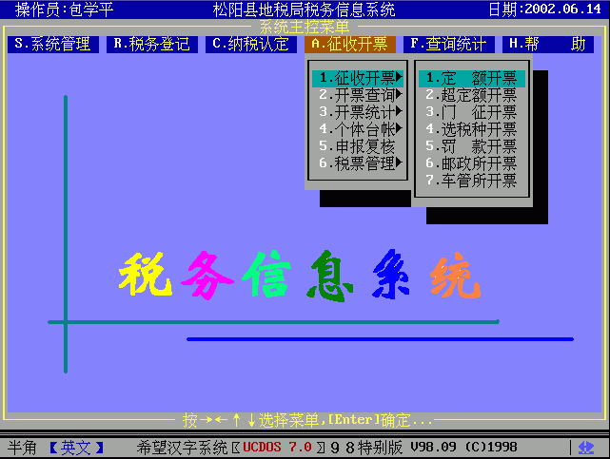

Slide 27
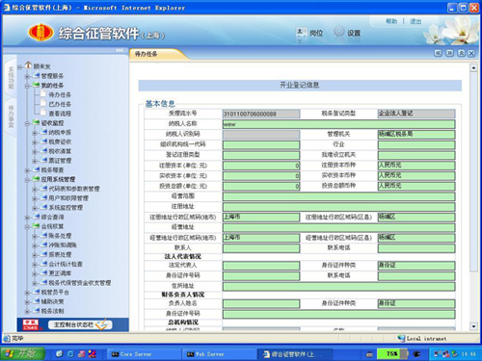

Slide 28
非功能需求
对功能需求的补充。
两类：
用户---有效性、效率、灵活性、完整性、互操作性、
可靠性、可用性…。
开发者---可维护、可移植、可复用、可测试…。

Slide 29
3、需求分析
定义：是发现、求精、建模、规格说明和复审的过程。
说明：开发人员必须准确理解用户的要求，进行细致的调查分析，将用户非形式化的需求陈述转化为完整的需求定义，再由需求定义转换为相应功能定义的过程。
注:虽处于开发过程的起始阶段，但却至关重要!!!

Slide 30
4、需求分析的任务
准确定义系统的目标，明确系统要“做什么”。
问题识别--- 双方共同确定对软件系统的综合需求。
功能需求---必须实现哪些功能
性能需求---应达到的技术性能指标
（如：存储容量\运行时间\处理效率…）
环境需求---支撑软件运行的有关软硬件环境
（如：机型\外设\操作系统\数据库管理系统\网络…）
用户界面需求---人机交互方式、输入输出数据格式…
此外还有：可靠性、安全性、保密性、可移植性、可维护性…

Slide 31
逻辑模型--- 分析综合后，建立系统的逻辑模型。
深入分析需求，逐步细化出系统功能，分解子功能（包括
数据域分解），确定系统构成及主要成份，并以图文结合形式
建立系统的逻辑模型。（需求分析模型）
编写文档--- 需求规格说明书 (需求报告)
（格式参见教材）

Slide 32
需求规格说明书是需求分析阶段的重要产品！
是所有开发和管理工作的基础。
软件设计
项目计划
验收测试
需求规格说明书
需求评审
产品发布
签订合同
用户培训
需求获取
需求分析
需求规格说明书
需求审查
需求工程
“需求规格说明书”与其它开发活动的关系

Slide 33
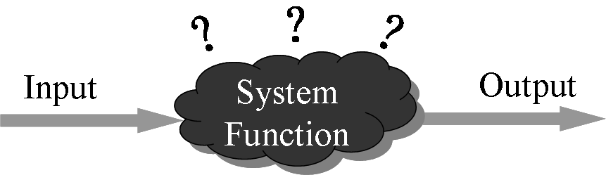
三、结构化分析方法（SA）
定义：
结构化分析方法是面向数据流进行需求分析的方法。(建立逻辑模型)
2
1
3
使用简单易读的符号，根据系统内部的数据传递、变换关系，自顶向下逐层分解，运用相关的描述工具，描绘出满足功能要求的软件模型。

Slide 34
1、自顶向下逐层分解的分析策略
面对一个复杂问题(系统)时，分析人员很难一开始就考虑到问题的所有方面及全部细节，采取的策略往往就是分解。
即，将一个复杂问题划分成若干小问题，然后分别解决，从而降低问题的复杂性。
依照此策略，对于任何复杂的系统，分析工作都可以有计划、有步骤、有条不紊地进行。

Slide 35
顶层
说明：顶层抽象描述整个系统；
底层具体刻画出系统的每个细节；
中间层是从抽象到具体的逐步过渡。
这种层次分解使分析人员分析问题时不至于突然陷入细节，而是逐步了解更多细节。（如在顶层只考虑外部的输入和输出，其它各层反映系统的内部情况）
分解可分层进行，先考虑问题最本质的方面，忽略细节，形成问题的高层概念。
X
再逐层添加细节，即在分层过程中采用不同程度的“抽象”级别，最高层的问题最抽象，最低层的问题最具体。
3
第0层
1
2
2.2
1.2
3.2
2.1
1.1
2.3
3.1
1.3
第1层
自顶向下逐层分解示意图

Slide 36
某医药公司营销业务综合信息管理系统
客户管理
产品管理
采购管理
库存管理
销售管理
账务子系统
查询子系统
系统维护
客
户
基
本
信
息
管
理
客
户
订
货
信
息
分
析
客
户
网
上
操
作
行
为
分
析
客
户
个
性
化
定
制
服
务
客
户
售
后
服
务
管
理
GIS
信
息
管
理
产
品
基
本
信
息
管
理
产
品
属
性
定
义
产
品
个
性
化
定
制
服
务
新
产
品
信
息
发
布
产
品
促
销
信
息
发
布
产
品
信
息
查
询
产
品
信
息
接
口

Slide 37
2、描述工具
SA方法利用图形等半形式化描述方式(工具)表达需求，并构成“需求说明书”中的主要部分。
常用描述工具有：
数据流图---通过数据的流动，描述系统的分解。
即，描述系统由哪几个部分组成，各部分
之间有什么联系…。
数据字典---定义数据流图中的每一个图形元素。
结构化语言、判定表、判定树---详细描述数据流图中不能再被分解的每一个处理(模块)。

Slide 38
3、分析建模与描述工具
结构化分析的本质就是创建模型！
（通过建立的模型，对需求进行分析）
模型应达到的基本目标：
■ 描述用户需求
■ 定义需求，作为验收标准
■ 为后续阶段的软件设计奠定基础

Slide 39
数据模型
功能模型
描述数据对象之间的关系，完成数据建模活动，图中出现的每个数据对象的属性均可在“数据对象描述”中说明。
描述数据在系统中流动时如何变换、变换数据流的功能与子功能，并在“处理规格说明”中对数据流图内所出现的各个功能进行描述。
数据对象描述
处理规格说明
实体-关系图
数据流图
数据
字典
状态转换图
控制规格说明
核心，描述使用和产生的
所有数据对象。（数据项、
数据流、数据存储、
基本处理）
行为模型
描述系统中的各种行为模式(状态)，以及在不同状态间转换的方式，并将有关的控制在“控制规格说明”中加以描述。
分析模型的结构

Slide 40
分析模型的内涵
通过数据模型、功能模型、行为模型，综合表示软件需求。
需求以图形等半形式化的描述工具进行表达，构成软件需求规格说明书的主要内容。

Slide 41
(1)、数据字典（DD）
定义
为描述结构化分析过程中定义的对象内容，而使用的一种半形式化工具。是描述数据信息的集合，是对系统中所有数据元素定义的集合。
功能
描述和说明系统中所有的数据项、数据流、数据存储及基本处理。

Slide 42
数据字典包含的信息
名字---数据\控制项\数据存储\外部实体的名称
别名---上述各项的其它名称
使用地点与方式---使用数据或控制项的处理列表，以
及使用这些对象的方式。
（输入\输出\数据存储\外部实体）
内容描述---描述数据或控制内容的符号
补充信息---数据类型、预设值、限制条件等

Slide 43
数据元素组成数据的方式：
◇ 顺序：用确定次序连接两个或多个分量
◇ 选择：从两个或多个可能的元素中选取一个
◇ 重复：将指定的分量重复零次或多次
关系算符：
= 等价于（定义为）
+ 和（连接两个分量）
[ ] 或（从方括号内列出的若干分量中选择一个），通常用“|”
号分开供选择的分量
{ } 重复（重复花括号内的分量）
( ) 可选（圆括号内的分量可有可无）
… 基本数据元素(可枚举)
.. 连接符(连续)

Slide 44
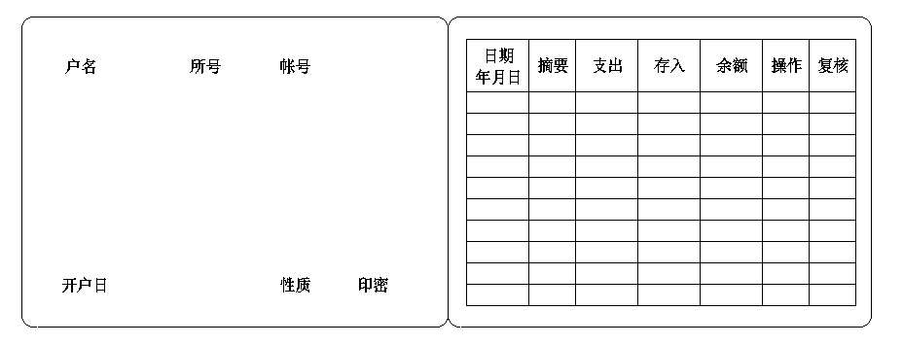
存折一般格式：

Slide 45
存折＝户名＋所号＋帐号＋开户日＋性质＋（印密）＋1{存取行}50
户名＝2{字母}24
所号＝“001”..“999”
帐号＝“00000001”..“99999999”
开户日＝年＋月＋日
性质＝“1”..“6” 注：“1”表示普通户，“5”表示工资户等
印密＝“0” 注：印密在存折上不显示
存取行＝日期＋（摘要）＋支出＋存入＋余额＋操作＋复核

Slide 46
数据流图中的数据流或数据存储的编号
数据的使用频率，设计相应的数据存储访问方式，最大程度满足用户需求
说明该信息的操作权限，指读、写、修改、删除
对应的数据流和数据存储名称
表明信息来自何处或送到哪里
该数据要求保存的时间
数据字典表
对一个数据流或数据存储的说明
编号： 名称：
使用频率： 来源/去向：
使用权限： 保存时间：
特别说明：
对一个数据流或数据存储中具体数据项的说明
名称 | 简称 | 键值 | 类型 | 长度 | 值域 | 初值 | 备注
数据项名称,说明数据项含义
该数据项在程序或在数据库中的名称，便于管理
表明该数据项是否是关键字
该数据项类型
该数据项的长度
该数据项取值范围
该数据项的初始值
该数据项附加说明

Slide 47
数据流名称：订单1
别名：运动鞋订单
简述：顾客订货时填写的项目
来源：顾客
去向：“检验订单”处理模块
数据流量：1000份/每周
组成：编号+订货日期+顾客编号+地址+电话+银行帐号+货物名称+规格+数量
数据流
数据字典示例
数
据
存
储
数据存储名称：库存记录
别名：无
简述：存放库存所有可供货物信息
组成：货物名称+编号+生产厂家+单价+库存量
数据项名称：货物编号
别名：G-No，G-NUM，Goods-No
简述：库存中所有货物的编号
类型：字符串
长度：10
取值范围：第1位：进口/国产、第2-4位：类别、第5-7位：规格、第8-10位：品名编号
数据项
处理名称：查阅库存
编号：P1
有效条件：接收到合格订单时
优先级：普通
输入：合格订单
输出：可供货信息、缺货信息
处理逻辑：根据库存记录
IF 订单项目的数量>该项目库存量的临界值
THEN 可供货处理
ELSE 此订单缺货，登录，待进货后再处理
ENDIF
基本处理

Slide 48
（2）实体-关系图（E-R图）
用于对象的描述,包含对象、描述对象的属性、对象间
关系三种相互关联的基本成份。
数据对象：可用一组信息(属性)进行复合表示的单元
如：外部实体、事物、行为、角色、单位、地点、结构等。
（一条直线、一个平面等 ）
属性：说明或描述对象的性质
实际应用中，应根据对象的具体理解，选择一组合适的属性。
（机动车管理系统、设计汽车的CAD系统）
关系：说明数据对象彼此之间相互连接的方式。（也称为联系）
分类：一对一（1:1）、一对多（1:N）、多对多（M:N）

Slide 49
图形构成：将实体、属性及关系用无向边连接起来。
特点：使用简单的图形符号表达对问题的理解，不熟悉软件的用户也能理解，
ER模型可作为用户与开发人员之间有效的交流工具。
实体-关系图（ER图）示例
属性
职称
姓名
系别
性别
职务
学号
性别
年级
姓名
教师
实体
学生
实体
1
N
课程名
教工号
教
学
关系
N
M
关系
成绩
课程
实体
图例：
实体
课程号
课名
学时
学分
属性
属性
教学管理ER图
关系

Slide 50
（3）数据流图（DFD图）
描述信息(数据)从输入移动到输出过程中所经历的变换。
基本图形符号
→：箭头，表示数据流；
〇、 、 ：圆、圆角矩形、椭圆，表示数据处理；
＝：双杠，表示数据存储；
□：正方形、正方体，表示数据的源点或终点。
符号含义
数据流---数据在系统内的传播路径(或方向)；
数据处理---数据流动过程中，受到的某些操作或变换；
数据存储---保存的数据；（数据库文件、任何形式的数据组织）
数据源点或终点---软件系统外部环境中的实体。（数据的来源和去向）

Slide 51
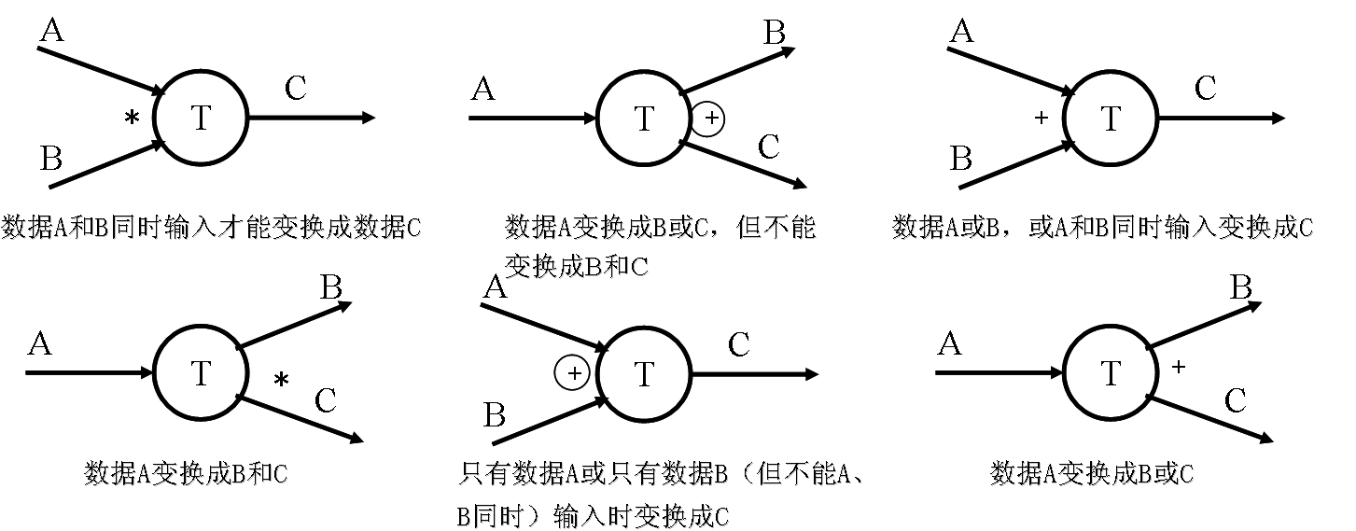
除基本符号外，还存在几种附加符号:
* ---数据流之间是“与”关系（同时存在）
+ ---数据流之间是“或”关系
⊕---只能从中选一个（互斥的关系）

Slide 52
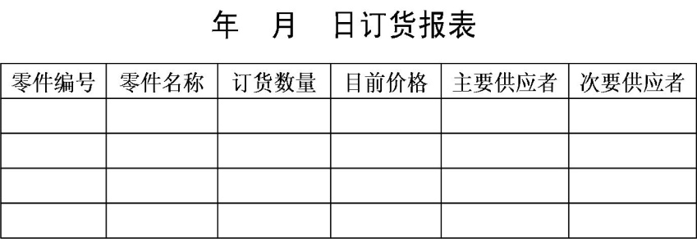
实例1：采购系统
一家工厂的采购部每天需要一张订货报表：
⑴ 报表按零件编号排序，表中列出所有需要再次订货的零件。
⑵ 对于每个需要再次订货的零件，需列出数据：
零件编号、零件名称、订货数量、目前价格、主要供应者、次要供应者。
说明：零件入库\出库均称为事务，通过设置在仓库中的终端，将事务输入订货系统，当某种零件的库存量少于临界值时，就需要再次订货。

Slide 53
仓库管理员(事务)——订货系统——采购部(订货报表)
确定数据流图的四种成分：
◇ 源点、终点
◇ 处理
◇ 数据流
◇ 数据存储
源点：仓库管理员---通过设置在仓库中的终端，将事务输入订货系统。
终点：采购部---采购部每天需要一张订货报表。
对事务的加工：事务的结果是改变零件库存量，任何改变数据的操作都是处理。
产生报表：根据零件库存量的变化，生成订货报表。
事务：需要从仓库输入系统。
订货报表：系统将订货报表送给采购部。
用于产生订货报表的数据：产生报表和处理事务这两个处理在时间上不同步。
保存库存清单数据(库存量和库存量临界值)：当某种零件的库存数量少于库存量
的临界值时就应该再次订货。

Slide 54
从描述问题的信息中，提取的组成数据流图的元素：
源点/终点 | 处 理
仓库管理员 采购员 | 处理事务 产生报表
数据流 | 数据存储
订货报表 零件编号 零件名称 定货数量 目前价格 主要供应者 次要供应者 事务 零件编号* 事务类型 数量 | 订货信息 （见订货报表） 库存清单* 零件编号* 库存量 库存量临界值

Slide 55
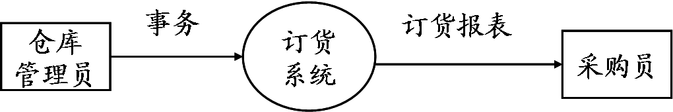
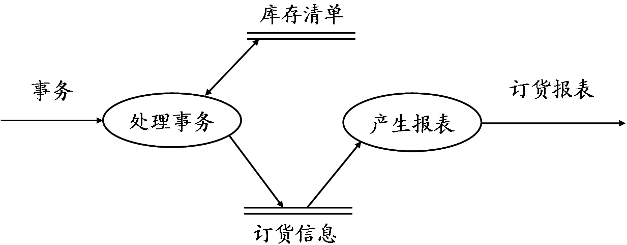
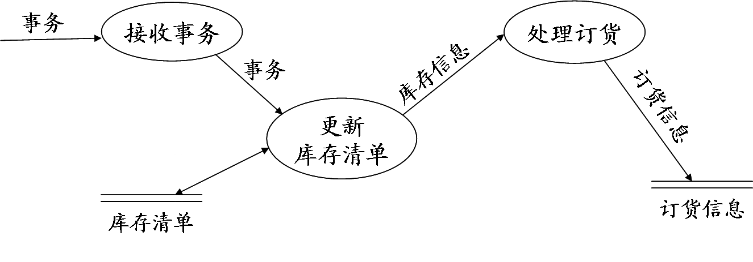
基本系统模型
源点/终点 | 处 理
采购员 仓库管理员 | 产生报表 处理事务
数据流 | 数据存储
定货报表 零件编号 零件名称 定货数量 目前价格 主要供应者 次要供应者 事务 零件编号* 事务类型 数量 | 定货信息 （见定货报表） 库存清单* 零件编号* 库存量 库存量临界值
仓库
管理员
采购员
仓库
管理员
采购员

Slide 56
订货系统
处理事务
产生报表
接收事务
更新库存
处理订货

Slide 57
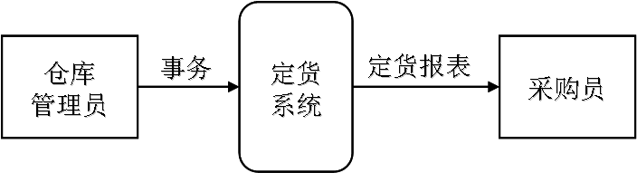
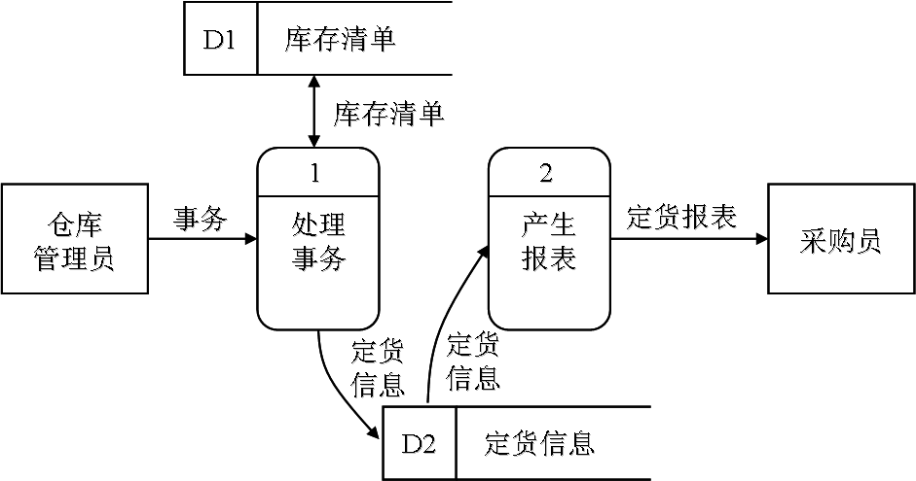
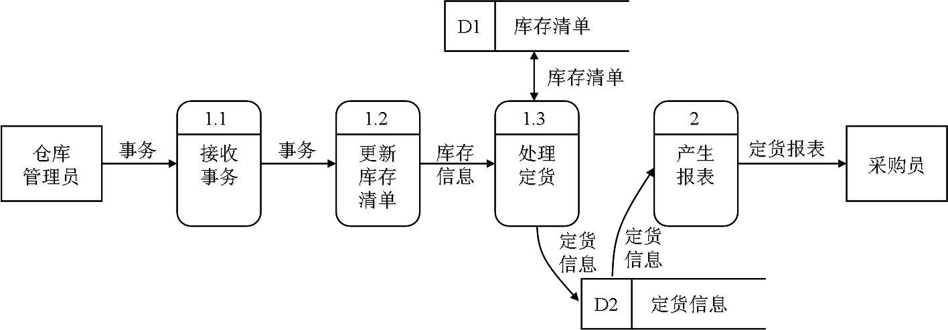

Slide 58




实例2：
“飞机票预订系统”

Slide 59
订票单
需求调研
系统功能描述：
旅行社将预订机票的旅客信息(姓名、年龄、单位、身份证号码、时间、目的地…)输入机票预订系统。
系统为旅客安排航班，并打印取票通知单(附有应付的账款，即机票价格)。
旅客在飞机起飞前一天凭取票通知单交款取票，系统核实无误，输出机票。

Slide 60

外部实体？
旅行社、旅客
实体关联？
订票系统
？
订票
系统
？
交互方式？
旅行社
旅客
？
？
数据流？
数据流动过程中的变换逻辑

Slide 61
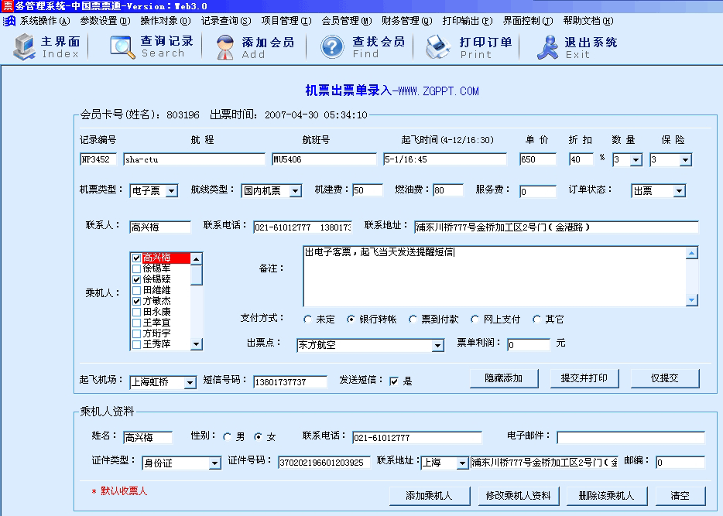

Slide 62
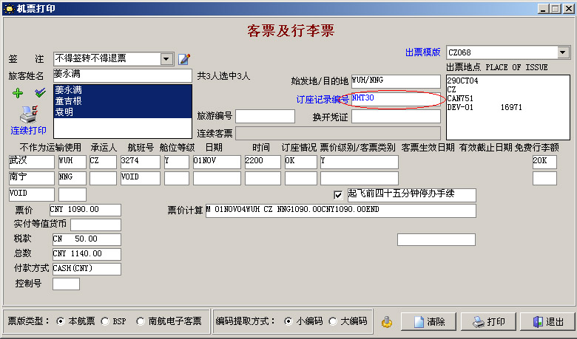
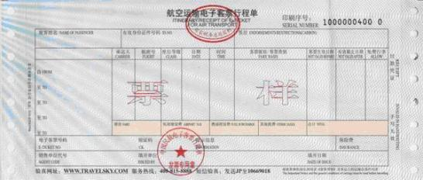
机票文件
核实&交款

Slide 63
数据流图（DFD图）-1
退回
订票单
分类并检查
有效订票单
订票
旅行社
有效取票单
确
定
航
班
飞机票预订系统
航班目录
取票单
记帐
机票准备
帐款
取票通知单
记帐文件
机票
旅客
旅行社
机票文件
传递取票单
飞机票预订系统DFD

Slide 64
通常表达较复杂问题的数据处理过程，仅用一张数据流图是不够的，需要根据问题的层次结构进行逐步分解，以一套分层的数据流图进行描述。

Slide 65
绘制数据流图的步骤:
1、先绘制“系统级的输入输出”，即顶层数据流图。
◆ 顶层数据流图只包含一个处理，表示开发的系统。
◆ 再考虑系统：有哪些输入数据，这些输入数据从哪里来；
有哪些输出数据，输出到哪里去。
这样就定义了系统级的输入、输出数据流。
顶层图作用:
表明被开发系统的范围，以及和周围环境的数据交换关系。
顶层图只有一张！

Slide 66
顶层DFD图
订票单
机票
机票预订系统
旅行社
旅客
取票通知单
取票单
“机票预订系统”顶层数据流图

Slide 67
2、画系统内部（画下层数据流图）
一般将层号从“0”开始编号，采用自顶向下，由外向内(由内向外)原则。
画“0层”数据流图时，根据系统应有的功能逻辑关系，分解顶层的系统为若干个子系统，并决定各子系统间的数据接口和活动关联。

Slide 68
画更下层（如“1层”）数据流图时，继续分解上层图中的处理(功能模块)。
一般沿着输入流的方向，凡是数据流发生变化的地方即设置一个处理(功能模块)，如此一直进行到输出数据流（也可以从输出流到输入流方向）。

Slide 69
若处理(模块)内部还有变化的数据流，应对此处理(模块)在下层图中继续分解，直到每一个处理足够简单，不能再分解为止。
不能再分解的处理称为基本处理

Slide 70
数据流图示例-2（分层的数据流图）
顶层
订票单
机票
机票预订系统
旅行社
旅客
取票通知单
取票单
0层
订票单
旅行社预订机票
1
机票
旅客取票
2
旅行社
旅客
取票通知单
＝
取票单
机票文件
1层
分类检查
打印取票单
分类检查
机票准备

Slide 71
“机票预订系统”功能结构图
顶层
机票预订系统
0层
旅行社预订机票
旅客取票
分
类
检
查
订
票
机
票
准
备
账
务
准
备
打
印
取
票
单
分
类
检
查
机
票
准
备
账
款
收
取
打
印
机
票
1层
X
X
X
X
X
X
X
X
X
X
X
X
2层

Slide 72
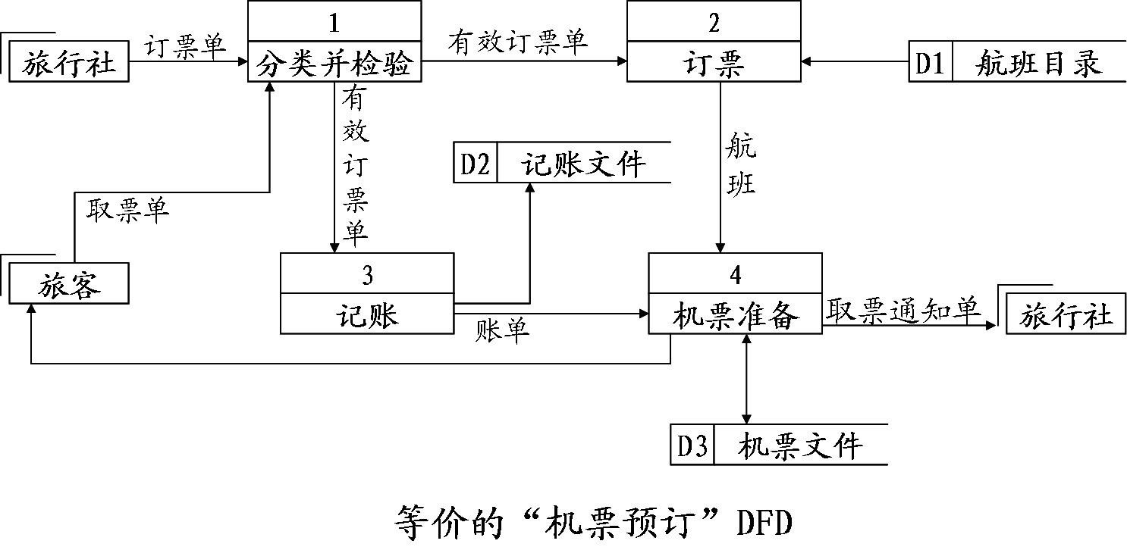
数据流图的规范表示：

Slide 73
⑷ 状态转换图
通过描述系统的状态，以及引起状态转换的事件，来表示系统的行为。
图形符号及构成

Slide 74
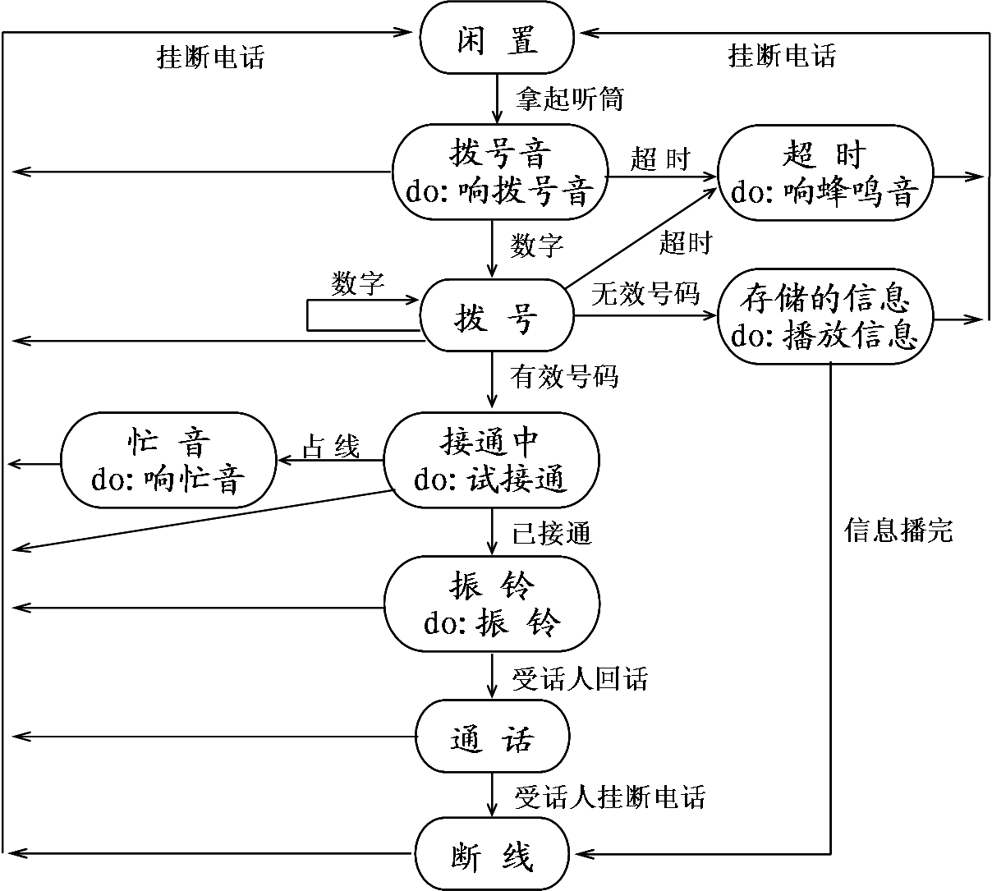
图：电话系统状态

Slide 75
小结
主要内容：
① 软件可行性研究
② 软件的需求分析
③ 结构化分析方法
④ 分析模型与描述工具

Slide 76
2.2 结构化设计
学习内容：
1、结构化设计的定义与目标
2、结构化设计与结构化分析的关系
3、结构化设计的分类与任务
4、结构化设计的概念和原理
了解：
结构化设计与结构化分析的关系
掌握：
结构化设计的概念与原理

Slide 77
一、结构化设计的定义与目标
在需求分析基础上,采用结构化方法进行软件系统的设计。(通常也称为：软件设计)
定义
将软件需求转换为软件表示的过程。
(将软件需求转换成开发人员所能理解的表示形式)
目标
设计软件的物理模型。
设计阶段
“设计规格说明书”
逻辑模型
（做什么）
物理模型
（怎么做）
需求分析阶段
“需求规格说明书”

Slide 78
二、结构化设计与结构化分析的关系
过程设计
(处理、转换)
数据对象描述
处理规格说明
实体-关系图
数据流图
数据
字典
接口设计
(何处来→何方去)
体系结构设计
(划分功能子系统)
状态转换图
数据设计
(数据模型→数据结构)
控制规格说明
分析模型映射为软件设计物理模型

Slide 79
转换关系的理解
■ 分析模型中的每个元素提供了创建设计模型时需要
的信息；
■ 由分析到设计的转换，实际是描述软件设计过程中
的信息流。

Slide 80
三、软件设计的分类
由需求转换为设计的过程中，最初这种表示只描述了软件总的体系结构，称为软件概要设计\结构设计。
随着设计的逐步深入，对软件结构进一步细化，称为详细设计\过程设计。
因此，软件设计分为：概要设计、详细设计

Slide 81
█ 概要设计
通过仔细分析“软件需求规格说明书”，对软件进行功能分解，将系统分解为一系列功能模块，并设计出完成预定功能的模块结构。（层次结构）
█ 详细设计
具体针对每个模块，确定完成每个模块功能所需要的算法和数据结构等。 （实现过程）

Slide 82
四、软件设计的概念和原理
质量是软件设计中最重要的要求 ！
衡量软件质量的标准--- 设计！
█ 是将用户需求准确转变为最终软件产品的惟一方法
█ 是下一阶段软件实现和维护的基础
分别从概要设计与详细设计两个阶段，了解在软件设计中的概念及其应遵循的基本原理。

Slide 83
概要设计的基本原理
设计中的首要问题是软件质量，即衡量设计优劣的标准，或需要遵循的原则。
1、模块化
模块：由边界元素所限定的程序序列，并且用一个标识符来代表它，是构成程序的基本构件。
如：Pascal中的“Begin…end”；
C中的“{…}对”。
---高级语言中的过程\函数\子程序\宏均可看作模块。

Slide 84
软件体系结构中，模块是可组合\可分解\可更换的单元。因此，模块有如下几种基本属性：
接口--- 模块的输入与输出
功能--- 模块应实现什么内容
逻辑--- 描述模块内部如何实现功能及所需的数据
状态--- 模块的运行环境(调用与被调用关系)
功能、状态、接口--→外部特性
逻辑--→内部特性

Slide 85
模块化
开发一个较复杂系统时，自顶向下逐层将软件系统分解成若干个模块的过程。
每个模块完成一个特定的子功能，所有模块按某种方法组装成一个整体，实现整个系统的全部功能。
---模块化是开发过程中解决复杂问题的重要手段。

Slide 86
开发大而复杂的系统，进行适当分解，不但可降低系统复杂性，还可减少开发工作量，总体上降低开发成本，提高软件生产率。
是否将系统无限分解，最后开发工作量就趋于零？
√ 事实上，模块划分越多，模块内的工作量减少了，
但模块间接口的工作量增加了。

Slide 87
模块化的优点
■ 易于设计、阅读、理解
---可使程序结构清晰；
■ 易于测试、调试
---错误主要集中在模块内部及模块间的接口处。
■ 提高程序可修改性
---程序变动只涉及少数几个模块，而对其它模块的影响较小。
■ 有利于组织管理
---复杂程序可分解，分工完成，也可根据程序员的水平调整模块的难易程度。

Slide 88
2、抽象
定义
认识复杂问题(过程)中使用的思维工具，抽出事物的本质(共同特性)而暂不考虑细节。
软件过程中的每一步,均可看作是对软件解决方法抽象层次的一次细化。

Slide 89
软件工程过程的抽象层次
可行性研究
需求分析
概要设计
详细设计
源程序

Slide 90
3、逐步求精
定义
集中精力解决主要问题，尽量推迟对问题
细节的考虑。
认识
■ 将问题按优先级排序；
■ 一种自顶向下的设计策略、是细化过程；
■ 求精与抽象是一对互补概念。

Slide 91
抽象与逐步求精、模块化密切相关。
由抽象到具体，即构造了软件系统的层次结构。
顶层模块---体现系统的主要功能并影响全局
底层模块---完成一个具体的处理
内涵：自顶向下策略，由抽象到具体，逐层分配控制；
简化软件设计和实现，提高软件的可理解性和可测试性；
软件更容易维护。

Slide 92
4、信息隐藏
定义
设计模块时，使一个模块内包含的信息(过程\数据),对于不需要这些信息的其它模块来说是不能访问的。
含义
■ 隐藏的不是模块的一切信息，而是模块自身实现细节；
■ 模块间仅仅交换为完成特定\具体功能所必须的信息。
意义
有利于软件系统的构造\修改\测试\维护

Slide 93
5、模块独立
定义
每个模块仅仅只完成系统所定义的独立的子功能，与其它模块的联系最少且接口简单。
对模块独立性的认识
是模块化、抽象、逐步求精、信息隐藏等软件工程基本原理的融合。
只有符合\遵守这些原则，才能得到高度独立的模块。（模块独立性高→软件质量高）

Slide 94
模块独立性的重要性
■ 模块独立性强的软件比较容易开发出来
独立性强说明功能可分解，接口可简化。
■ 独立的模块容易测试和维护
模块只完成独立的子功能，修改设计和程序所耗费的工作量比较小。
错误一般局限在模块内部，传播范围小。
扩充功能时能够方便的插入相应的功能模块。

Slide 95
模块独立性是衡量设计优劣的关键!
外部特征：功能、状态、接口
内部特征：逻辑
耦合
内聚

Slide 96
① 耦合
定义
软件系统结构中，对各模块之间联系紧密程度的一种度量。（也称：块间联系）
决定模块耦合程度的因素：
模块间接口的复杂性、调用的方式、传递的信息(数据)。
结论：
块间联系越紧密→耦合性越强→模块的独立性越差

Slide 97
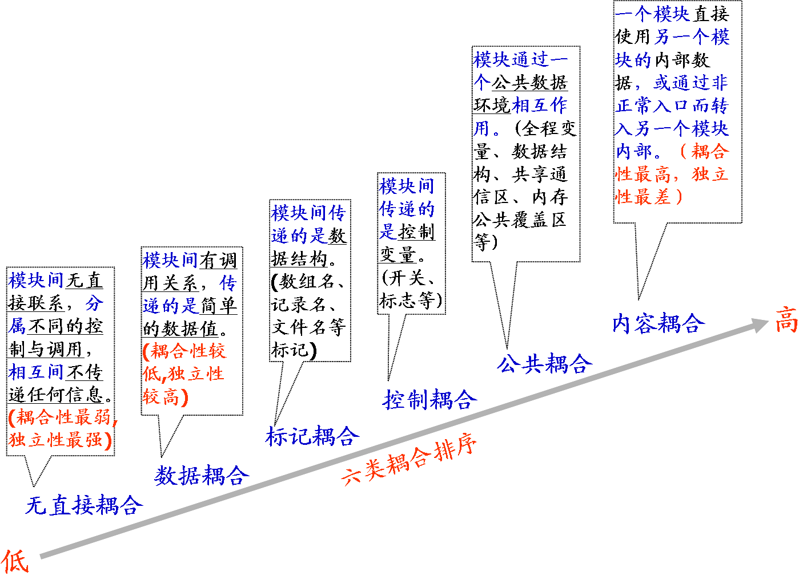
设计原则：
尽量使用数据耦合，少用控制耦合
限制公共耦合的范围，完全不用内容耦合
模块间的耦合类型

Slide 98
② 内聚
定义
又称块内联系，是对模块功能强度的度量。即，对模块内部各个元素之间，彼此结合紧密程度的度量。
若一个模块内各元素(语句之间\程序之间)联系越紧密，其内聚性就越高。

Slide 99
含义
■ 是信息隐藏和局部化概念的自然扩展；(细节/公共信息)
■ 理想内聚的模块仅完成一件事情。(单一功能)
设计原则
力求做到高内聚，尽量避免低内聚。

Slide 100
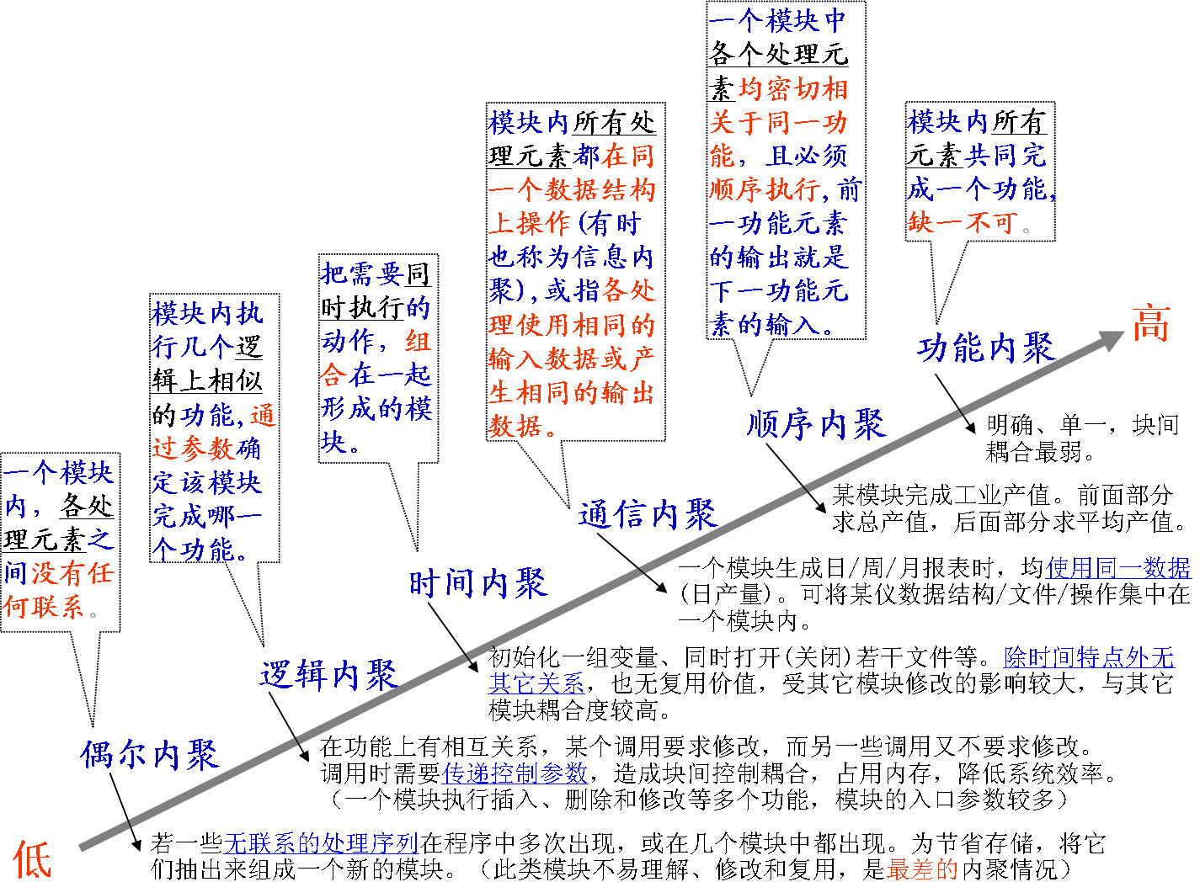

Slide 101
内聚与耦合的关系
内聚和耦合是密切相关的，模块内的高内聚往往意味着模块间的松(低)耦合。
实践表明内聚更为重要，应该把更多注意力集中到提高模块的内聚程度上。(程序优化\数据优化)
模块独立性目标：松耦合、高内聚。
（块间） （块内）

Slide 102
五、面向数据流的设计方法
结构化设计是基于模块化、自顶向下、逐步求精等技术的设计方法，其中最关键也最重要的就是数据的流动和处理情况。因此，结构化设计方法也称为面向数据流的设计、面向行为(处理)的设计。
任何软件系统均能用数据流图表示，所以面向数据流的设计方法理论上可设计任何软件系统的结构。

Slide 103
思想：以需求分析阶段绘制的数据流图为基础，按一定步骤映射成软件结构。
数据流的类型
要将数据流图转换成软件结构，首先必须明确数据流的类型，数据流的类型决定了映射的方法。
一般可分为：变换型和事务型两类。
分析
面向数据流
设计
结构化分析与设计

Slide 104
① 变换流
定义：数据以外部形式进入系统，经过处理以后再以外部
形式离开系统；
组成部分：由输入、变换(处理)、输出组成；
处理过程：完成获取数据、变换数据、给出数据的任务。
数据流
外部表示
输入流
输出流
数据
变换流
内部表示
时间
变换流示意图

Slide 105
② 事务流
定义
某个处理模块能将输入流分离成多个发散的数据流，形成多条处理路径，并根据输入值选择其中一条路径执行。
这个处理称为事务处理中心。(事务流是以事务为中心)
事务
事务中心任务:
■ 接收输入数据(即事务);
■ 分析每个事务以确定其类型；
■ 根据事务类型选取一条执行路径。
T
活动通路
事务中心

Slide 106
面向数据流方法的设计过程
保证数据流图的完整性、独立性。
精化数据流图
事务
流类型
变换
区分事务中心
和数据接收通路
区分输入和
输出分支
映射成事务结构
映射成变换结构
运用启发规则
精化系统结构
事务分析
导出接口描述和
全程数据结构
变换分析
复审
详细设计

Slide 107
面向数据流方法的设计步骤说明
①精化数据流图---确保划分模块及其功能的完整性和准确性；
②判断数据流类型---确定数据流图是变换型还是事务型；
③划分输入流和输出流的边界---确定变换中心\事务中心
④顶层分解---由确定的变换中心决定系统主模块，完成自顶向下的控制分配。
输入：为每个输入设计一个输入模块，给顶层模块提供相应数据。
输出：为每个输出设计一个输出模块，输出顶层模块的信息。
变换：为变换中心设计一个变换模块，将输入进行变换处理，然后输出。
⑤第一层分解---对顶层的输入、变换、输出模块自顶向下逐层分解。
⑥精化结构---运用启发规则，遵循模块的独立性，对上述步骤形成的系统
结构求精，并导出接口描述和全部数据结构。
⑦复查---无误，进入详细设计阶段。

Slide 108
变换型DFD
1、确定DFD中的变换中心、逻辑输入和逻辑输出
变换中心就是主处理(主控模块)，如几股数据流的汇集处。
◆ 若不能立刻确定，可用方法：
从物理输入端开始，沿数据流方向向系统中心寻找，直到有不能被看作是系统级的输入，则它前一个数据流就是系统的逻辑输入。

Slide 109
同理，也可以从物理输出端开始，逆数据流方向向系统中心移动，直到有不能再看作是系统级的输出，则它后一个数据流就是系统的逻辑输出。
介于逻辑输入和输出之间的处理就是变换中心，
用虚线标定流界，则DFD的三个部分即可确定。

Slide 110
2、设计软件系统结构的顶层和第0层
变换中心确定后，即确定了系统主模块的位置，这就是软件结构的顶层(实现对系统所有模块的控制，其名称就是所开发软件系统的名称，以体现完成整个系统的功能)
主模块确定后，设计软件结构的第0层，第0层一般要具有三种功能的模块：输入、输出和变换，即：
■ 为每个逻辑输入设计一个输入模块，为顶层模块提供相应的
数据；
■ 为每个逻辑输出设计一个输出模块，输出顶层模块的信息；
■ 为变换中心设计一个变换模块，将逻辑输入进行变换处理，
然后逻辑输出。

Slide 111
P
I
模块D
O
逻辑输出
变换中心
物理输出
逻辑输入
D
F
E
C
A
物理输入
B
物理输入
基本处理
输出流
（系统主控模块 P）
输入流
（系统输出O）
（系统输入I）
变换型DFD

Slide 112
变换分析设计示例
f9
f4
f7
F
图1
C
D
f3
B
G
f2
E
f8
f10
H
f1
A
f5
f6
f11
数据流图
系统结构
主模块
(C、D、E)
f3
f7
f8
f3
f8
f7
get f3
将f3变换成f7和f8
put f7
put f8
f2
f4
f4
f7
f10
f2
f3
f3
f5
f6
f7
f9
f8
f5
f9
f6
f8
f10
图2
get f2
B
C
D
E
F
put f9
G
put f10
f1
f2
f10
f11
f1
f11
get f1
A
H
put f11

Slide 113
主模块
(C、D、E)
get f3
将f3变换成f7和f8
put f7
put f8
get f2
B
C
D
E
F
put f9
G
put f10
get f1
A
H
put f11

Slide 114
事务型DFD
1、确定DFD中的事务中心和处理路径
当数据流图中的某个处理模块具有明显地将一个输入数据流分解成多个发散的输出数据流时，该处理模块就是事务中心，从事务中心辐射出去的数据流即为各个处理路径。

Slide 115
2、设计软件系统的顶层和第0层
首先设计一个顶层模块，即主控模块，有两个功能：
■ 接收数据
■ 根据事务类型调度相应的处理模块
因此，事务型软件结构包括两部分：接收分支和发送分支。
■ 接收分支---负责接收数据；
■ 发送分支---通常包含(隐含)一个调度模块，用于控
制和管理所有下层的事务处理模块。

Slide 116
处理路径
事务处理中心
C
输入事务
B
D
F
A
E
事务型DFD

Slide 117
事务分析设计示例
接收分支
主模块A
发送分支
B
f1
f1
f1
A
C
get f1
调度
D
B
C
D
事务中心
处理路径
输入流
动作层
细节层
数据流图转换为软件系统结构

Slide 118
实例1：机票预订系统
旅行社
订票单
分类并检查
有效订票单
订票
有效取票单
记帐文件
＝
航
班
＝
取票单
航班目录
记帐
帐单
机票准备
数据流图转换为软件系统结构
取票通知单
旅客
机票
＝
旅行社
机票文件
机票预定系统
预定机票
旅客取票
系统维护
订票信息输入
订票单分类检查
订票
机票准备
记账
取票通知单
取票单分类检查
付款、记账
机票输出
用户设置
数据库维护
┇

Slide 119
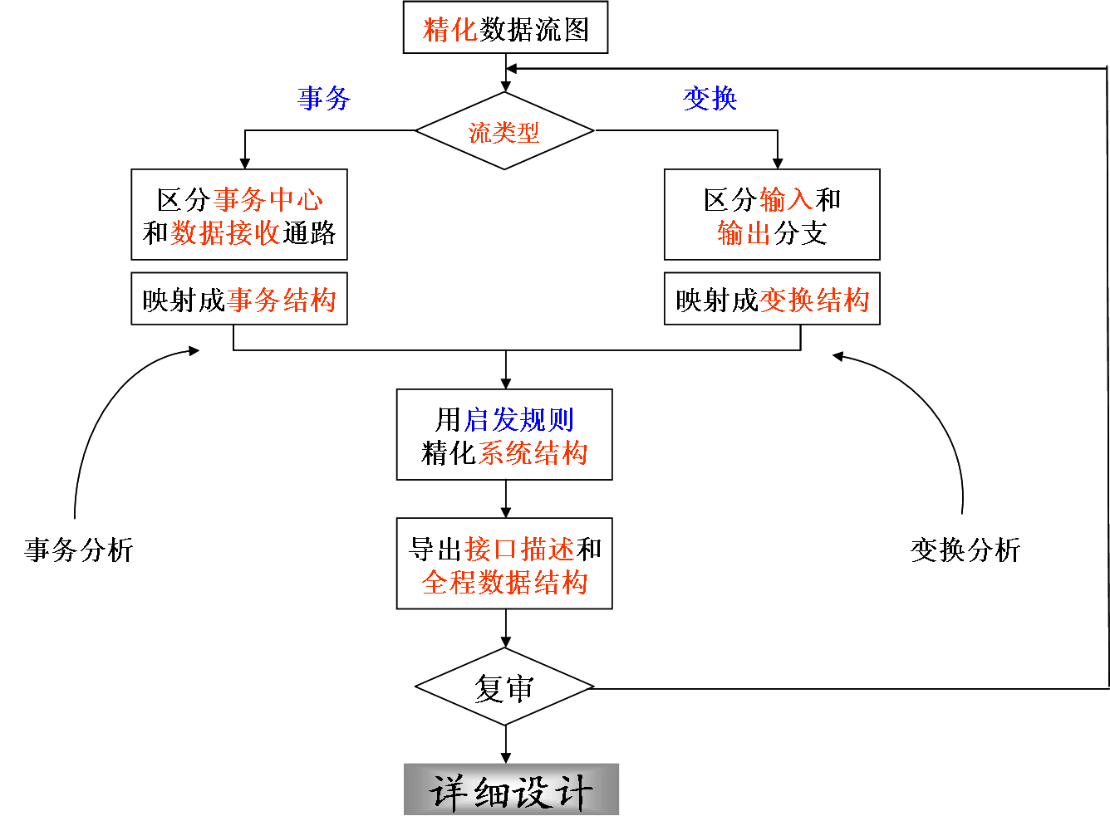
面向数据流方法的设计过程

Slide 120
(二) 详细设计
在概要设计中，已将系统分解为多个模块(基于数据流分解)，并将它们按照一定的原则组装起来(层次结构)，同时也确定了每个模块的功能及模块之间的外部接口(数据流向)。
下一步就需要确定每个模块内部具体的执行过程，即过程设计（详细设计）。

Slide 121
过程(详细)设计还不是具体的编写程序，而是设计出程序的“蓝图”，作为程序员编码的根据。
因此，过程(详细)设计的结果基本上决定了程序代码的质量。
详细设计的目标：
不仅可在逻辑上正确实现每个模块的功能，更重要的是设计出的处理过程应尽可能简明易懂。

Slide 122
1、详细设计的基本任务
■ 对每个模块进行详细的算法设计
■ 对每个模块内的数据结构进行设计
■ 对数据库进行物理设计
■ 其它设计
代码设计
输入/输出格式设计
人机对话(交互)设计
■ 编写“详细设计说明书”
■ 复审

Slide 123
2、结构化程序设计技术
结构程序设计技术的基本要点:
■ 采用自顶向下、逐步求精的程序设计方法
■ 使用三种基本控制结构来构造程序
任何程序均由顺序、选择、循环三种基本控制结构
构造。（使用程序流程图）
这三种结构的共同点是单入口、单出口。

Slide 124
3、过程设计的工具
程序流程图
盒图（N_S图）
PAD图
判定表
判定树
过程设计语言（PDL）

Slide 125
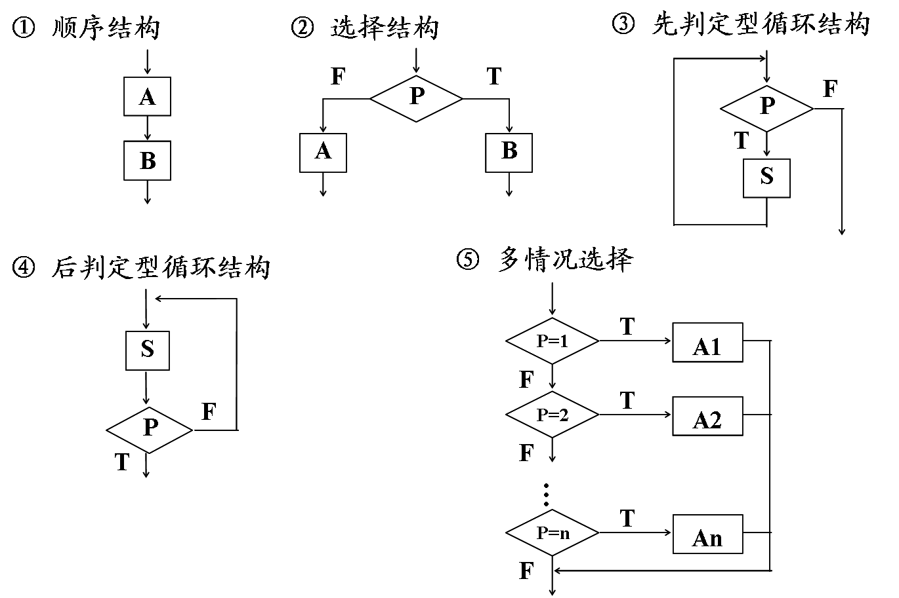
⑴ 程序流程图
五种基本控制结构：

Slide 126
任何复杂的程序流程图均由上述五种基本结构组合而成。
使用符号：见教材
优点：容易掌握，且历史“悠久”，使用广泛。
缺点：本质上不具备逐步求精特点，对大型系统的可理解性小；
不易于表示数据结构；
转移控制太方便，不符合结构化程序设计准则。

Slide 127
◇ 功能域明确,易从盒图上看出。
◇ 不能任意转移控制。
◇ 容易确定局部和全局数据的作用域。
◇ 易于表现嵌套关系，也可以表示模块的层次结构。
⑵ 盒图
F
条件
T
Case条件
第一个任务
第二个任务
Else
部分
Then
部分
值1
值2
值3
值4
第三个任务
Case1
部分
Case2
部分
Case3
部分
Case4
部分
顺序
IF-THEN-ELSE型分支
CASE型多分支
循环条件
Do-Until
部分
A
Do-While
部分
循环条件
循环
调用子程序A

Slide 128
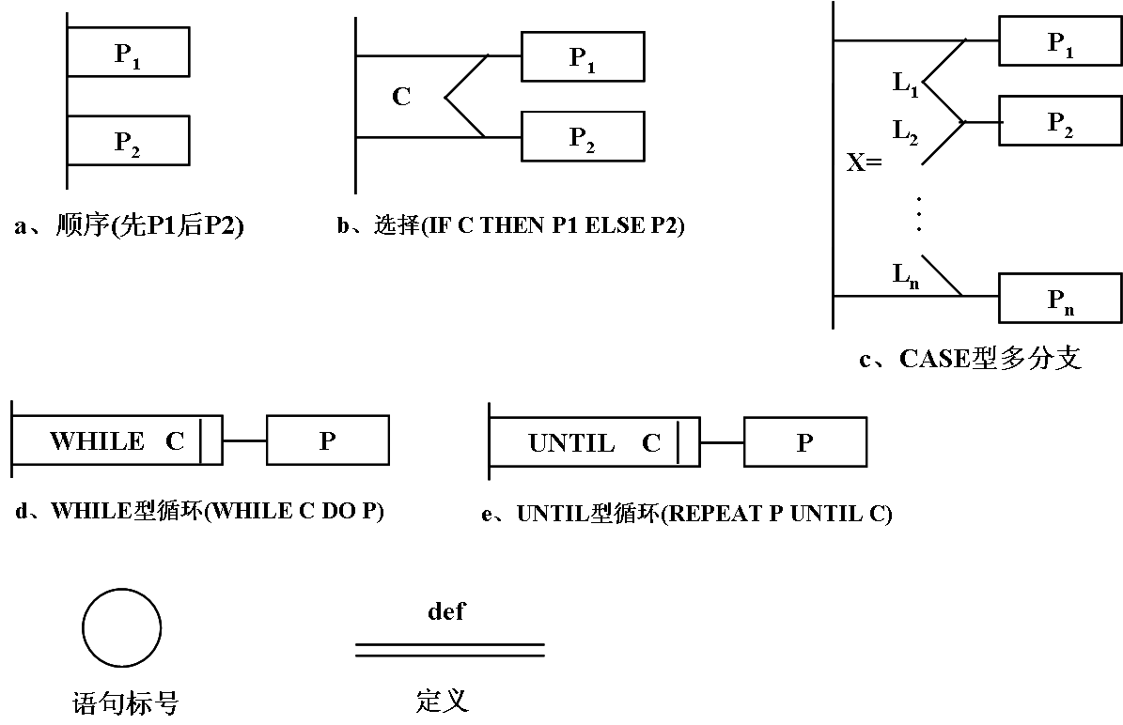
⑶ PAD图
问题分析图。用二维树形结构表示程序的控制流，也较容易转换为程序代码。

Slide 129
特点：
使用表示结构化控制的PAD符号，所设计出来的程序必然是结构化程序。
描绘的程序结构十分清晰。
表现程序逻辑易读、易懂、易记。
容易将其转换成高级语言源程序。
既可用于表示程序逻辑，也可用于描绘数据结构。
PAD图的符号支持自顶向下、逐步求精方法的使用。（层次分解）

Slide 130
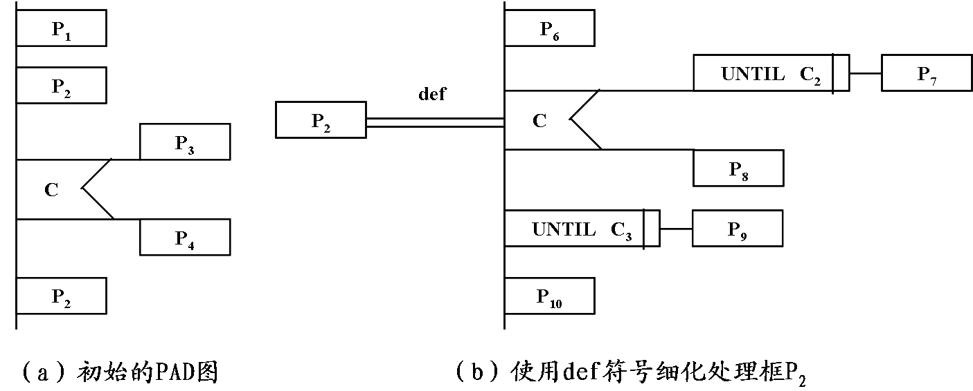
使用PAD图提供的定义功能进行逐步求精的例子：

Slide 131
⑷ 判定表
表示复杂的条件(input)组合与动作(output)之间的对应关系。
计算航空行李托运费的算法：
规定：重量不超过30公斤的行李可免费托运。
重量超过30公斤时，对超运部分：
◇头等舱国内乘客收4元/公斤；其它舱位国内乘客收6元/公斤；
◇外国乘客收费为国内乘客的2倍；
◇残疾乘客的收费为正常乘客的1/2。

Slide 132
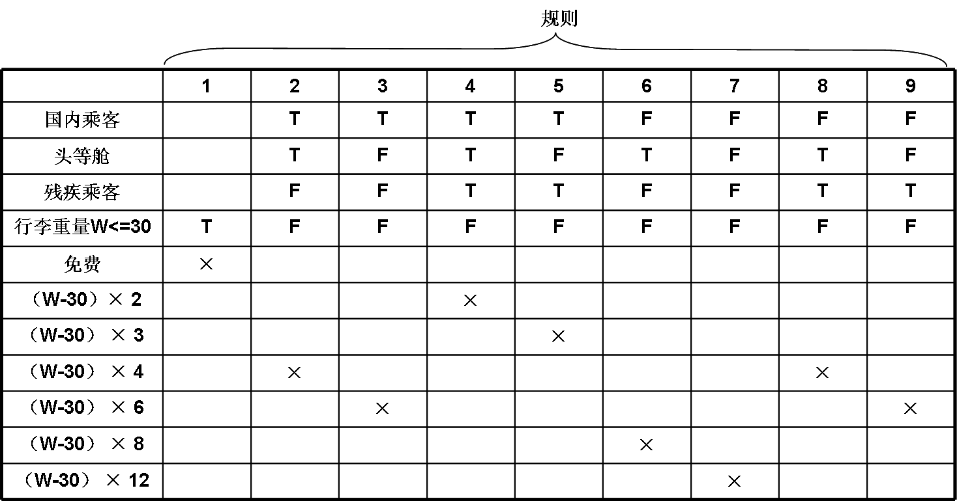
所有条件
各种
条件
组合
所有动作（操作）
每种
条件
组合
对应
动作（操作）

Slide 133
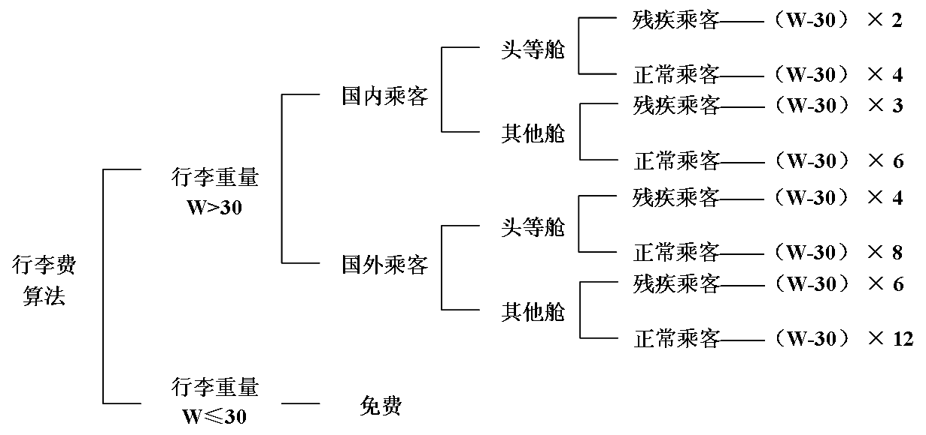
⑸ 判定树

Slide 134
⑹ 过程设计语言（PDL）
PDL是一种用于描述功能模块的算法设计和加工细节的语言,称为过程设计语言(也称为伪码)。
一种“混杂”语言。它使用一种语言（通常是某种自然语言）的词汇，同时却使用另一种语言（某种结构化的程序设计语言）的语法。
特点、优点、缺点：（见教材）

Slide 135
小结
本讲内容：
1、结构化设计在软件生命周期中所对应的阶段任务
2、结构化设计与结构化分析的关系
3、软件设计的概念和原理
4、模块的独立性
5、面向数据流的设计方法
6、过程设计工具
7、面向数据结构的设计方法（略）

